Slide 1

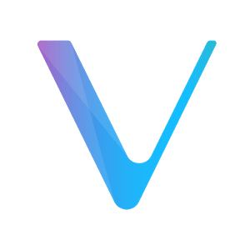
V
E
C
H
A
I
N
唯链ToolChain的架构介绍
唯链 马帮亚
Where Intellectual and Financial Capital Combine with a Leading Blockchain Platform in Supporting an Ecosystem to Create Value for Entrepreneurs, Real World Businesses and Investors.

Slide 2
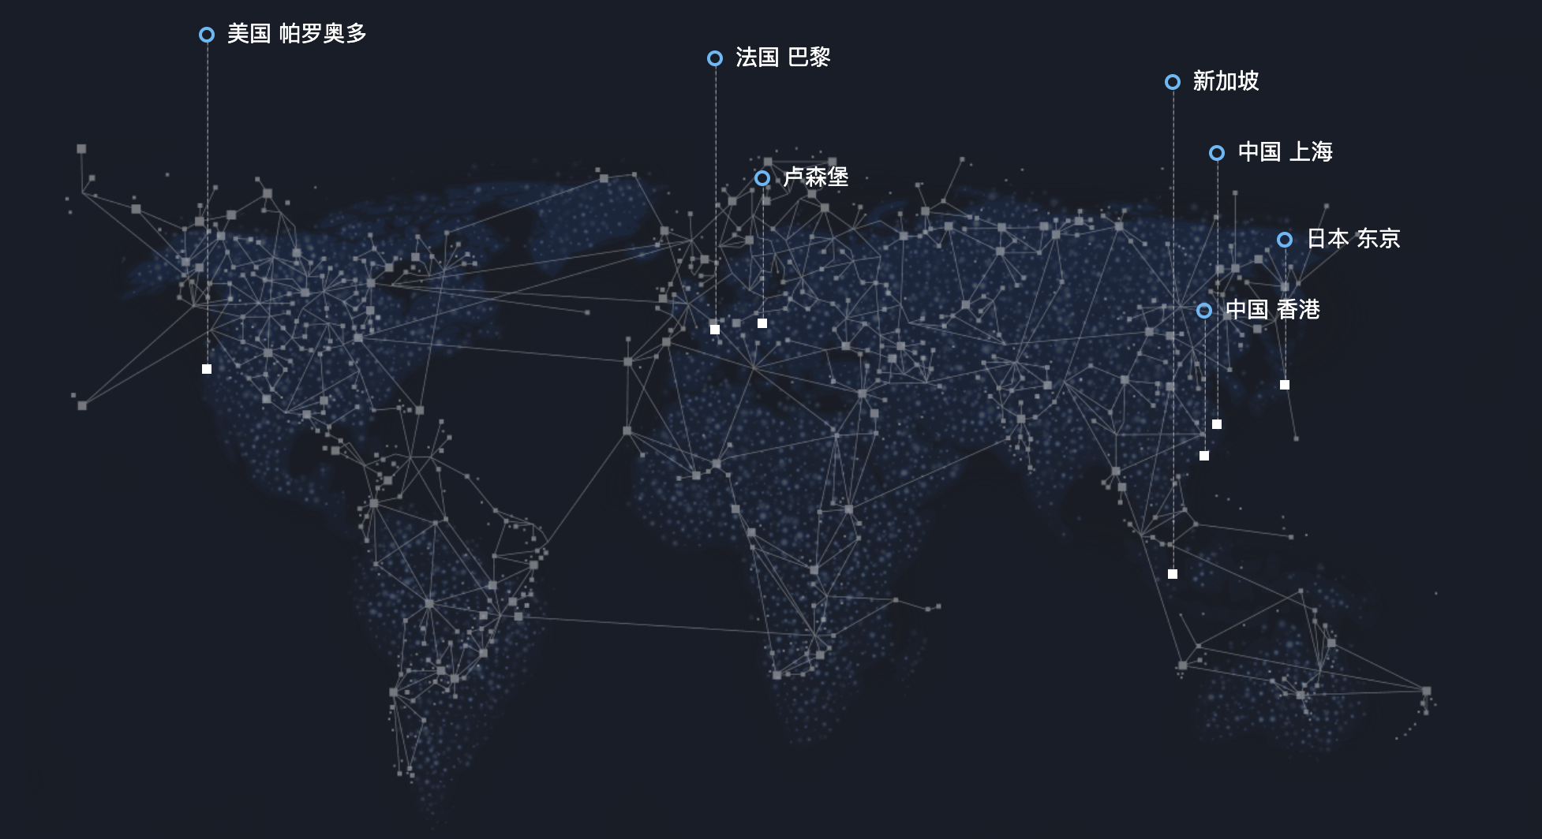
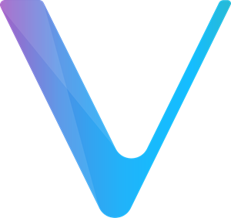
关于唯链（VeChain）
唯链项目于2015年6月启动，致力于打造信息透明、协同高效、价值高速传输的可信任分布式商业生态。
自成立以来，唯链专注于区块链和物联网技术开发，目前已成为全球为数不多的、被各行业知名企业应用的区块链平台。通过提供灵活、安全的区块链基础设施、软硬件结合的企业解决方案、Turnkey解决方案和开发工具，唯链旨在与合作伙伴和开发者相互赋能，大力推进区块链技术的应用落地，打造强大且可持续发展的商业生态。
目前唯链拥有超过100人的全球化专业团队，其中超过半数为专业区块链应用工程师，在7个国家及地区设立了分公司和办事机构。

Slide 3

什么是唯链ToolChain？
唯链ToolChain是一站式区块链BaaS服务平台，提供包含数据存证、商品溯源防伪、供应链全流程管控、数据认证与流程认证等一系列区块链综合服务。
唯链ToolChain让区块链技术为您的品牌持续增值，拓展全新业务模式。

Slide 4



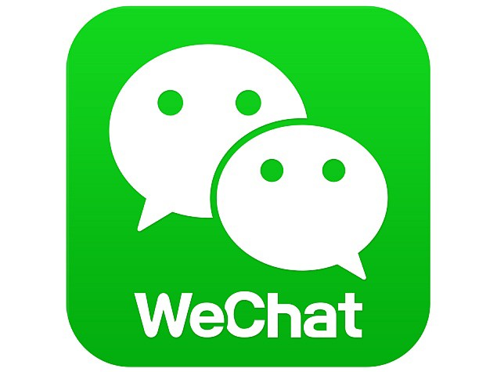


Toolchain有什么与众不同？
470k
目前大多数公链
目前还不具备广泛采用纯区块链应用的条件，纯区块链应用目前面临下列问题：
准入门槛高
用户群有限
人气不高的初创公司很难利用区块链来创造更多价值
重心放在纯“区块链应用”上
254k
纯区块链的用户群
139k
大公司的用户群
唯链旨在将基于区块链的Toolchain引入企业，以此来推广唯链的产品和服务：
用户群庞大
高标准的研发，合规严谨
立法影响
为所有利益相关者创造长期网络效应，同时创造价值
1,000,000k
唯链Toolchain
2,320,000k
699,000k
一个基于区块链的企业友好的工具和平台
旨在面向体量庞大且还未经开发的企业市场

Slide 5




区块链即将进入创造真正商业价值的时代
商业化实现
行业成熟度
区块链商业化
技术与商业融合
商业应用
商业模式得到验证，最终一些成功的应用会得到大规模的应用
技术和资源已经完善。目前需要证明区块链可以真正创造商业价值。
区块链基础设施
当前区块链行业的挑战
(同样是大多数新兴科技面临的挑战)
图灵完备的技术协议
技术创新
图灵完备的公链基础设施产生
分布式账本的概念出现
分布式账本
2008-2015
2015-2018
2018-2022
2022 and Beyond
Birth of The Idea
Lay out the Infrastructure
Proof of Business Value
Finding The Right Business Model

Slide 6
目前公链生态现状
随着智能合约的出现，图灵完备的公链将成为Web3.0时代的关键基础设施之一
不同于比特币，图灵完备的公链可以部署和运行智能合约，可以被用于价值存储和支付以外的更多应用场景
公链生态的价值通常可以通过链上所运行应用的价值来衡量
目前阶段，大多数公链专注于协议本身的技术开发，依赖社区开发者来开发去中心化应用（“dApp”）
目前市场上超过半数的dApp被使用于赌博或其他高风险的场景。dApp用户基数比较局限，大多数dApp开发团队没有考虑长期的商业战略。很多dApp会存在以下三方面的问题：
产品质量低下 - 用户体验差、产品逻辑不完善、运营售后较弱
无自我生存能力 - 没有稳定的盈利模式和长效的运营模式
团队能力低下 - 临时工，没有管理运营团队经验，在传统App体系没有很好的经验累积
Source: 2019 1st half dApp Market Report by DappReview
唯链选择了一条不同的建设公链应用生态的思路
Notes:
产品质量低下 （用户体验差、产品逻辑不完善、运营售后较弱）
无自我生存能力（没有稳定的盈利模式和长效的运营模式）
团队能力低下（临时工，没有管理运营团队经验，在传统app 体系没有很好的经验累积）

Slide 7
ToolChain要解决的问题
1、屏蔽区块链的特殊性，对区块链智能合约接口进行抽象，便于扩展。
2、支持业务不断变化，为客户和用户创造价值。
3、支持方案与技术输出，达到生态共赢。

Slide 8
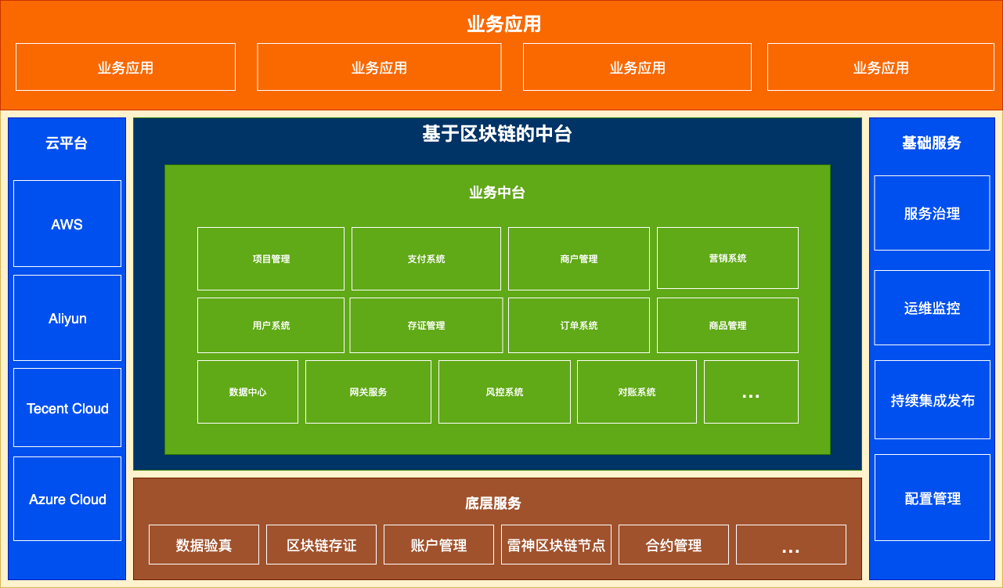
没有银弹，分布式系统与区块链相结合

Slide 9
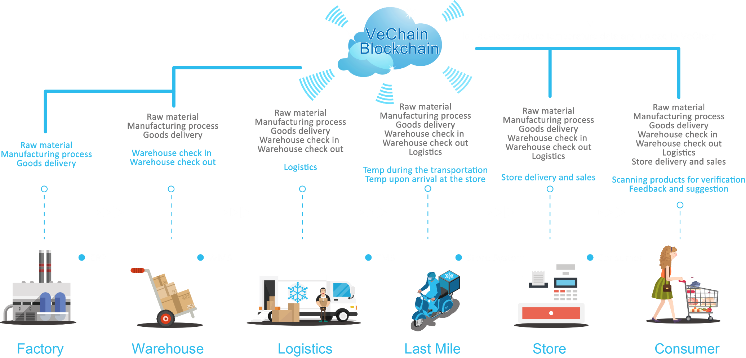
冷链物流区块链解决方案
与DNV GL一道，共同为一家连锁便利店所开发的解决方案，为冷链流程提供端到端的温度数据。
部署专有物联网传感器，与产品一起收集温度数据(还可以收集其他环境数据，如湿度和加速度)
DNV GL认证冷链流程
LogSafer基于区块链数据为冷链流程提供保险产品

Slide 10
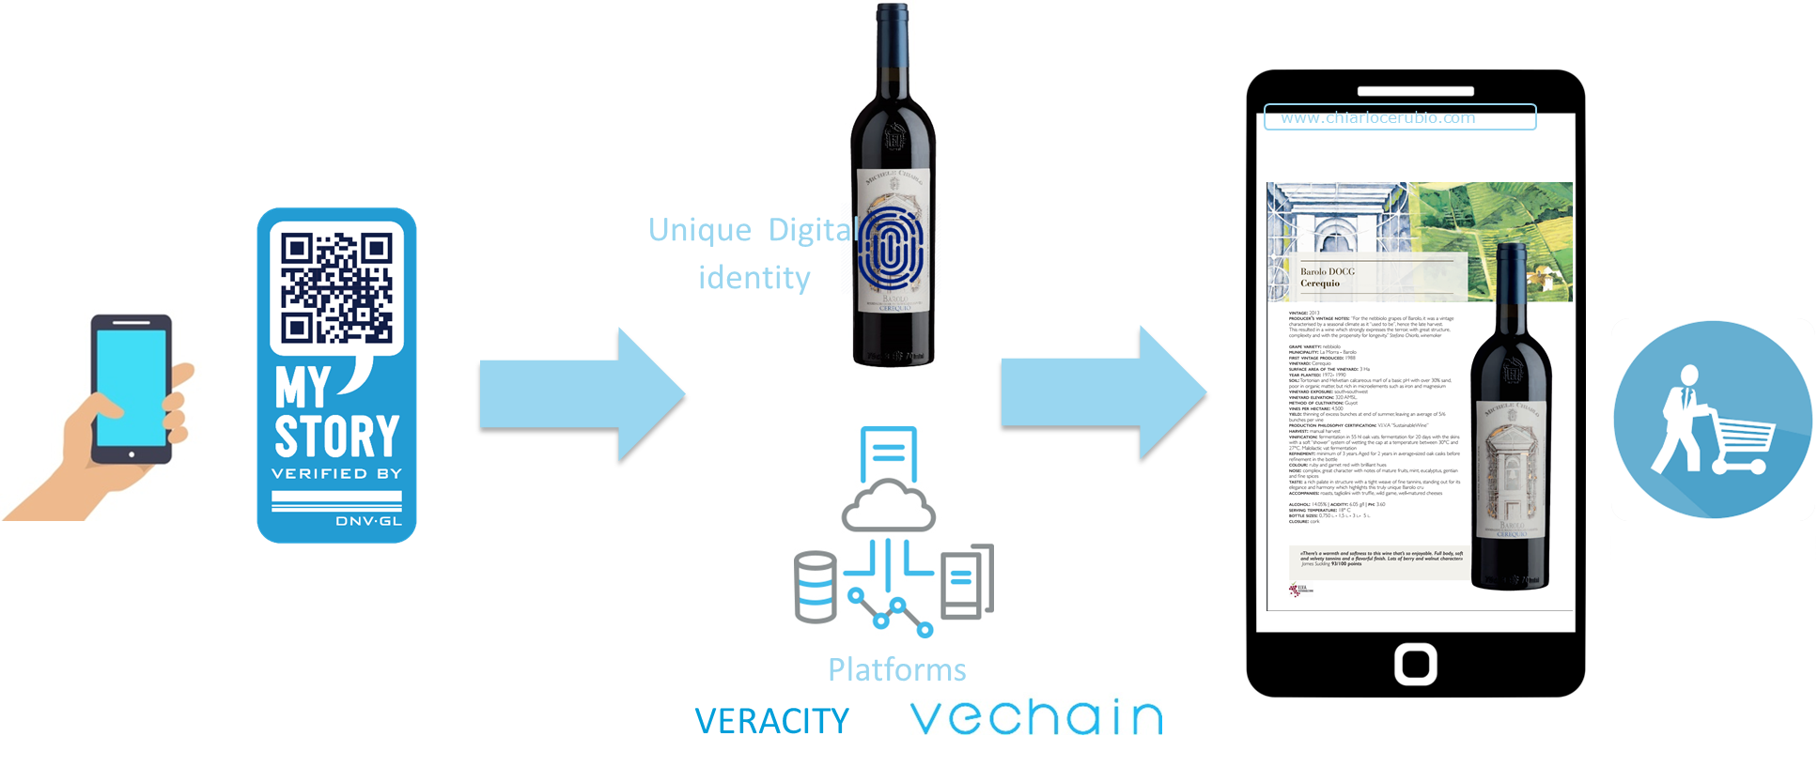



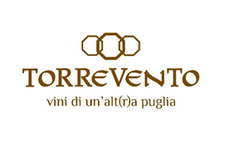
MyStory 数字化认证
消费者愈发希望能通过其购买的产品来评估品牌的诚信和责任心
而品牌正在努力分享其努力和投入，将其行动与特定产品联系起来，传达品牌认证和标签背后的价值，尤其是发掘产品的吸引点
“My Story™”是由唯链雷神区块链上的DNVGL开发和运行的一个应用程序，旨在就消费者所关心的问题搭建品牌与消费者之间的信任桥梁
试点项目
意大利葡萄酒酿造之旅：从一粒粒葡萄到至臻美酒
种植
葡萄酒酿造
封装与分销
营销与销售
数据和行动：
土壤数据 肥料使用 杀虫剂使用 设备使用和维护 能源消耗 天气测量 化学和传感测试 葡萄成熟和葡萄酒酿熟的把控 葡萄收成数据 | 葡萄原产地数据以及入境后操作 压榨发酵操作 添加剂使用 卫生程序 工艺参数监测与分析 化学和传感测试 罐式发酵 | 装瓶工艺数据 相关数据集的分析与选择 激活产品数字化内容 产品运输监控 | 选择应共享的数据集和索赔信息 浏览产品数字化内容 消费者数字化互动 其他与消费者建立互动的计划(调查、品牌忠诚度等)

Slide 11
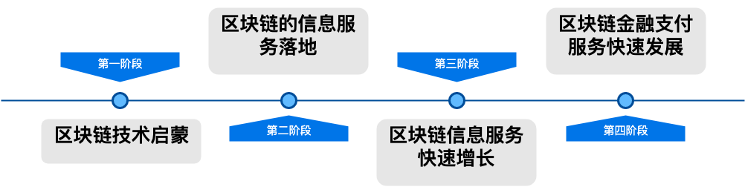
始于信息，不止于信息

Slide 12
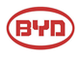


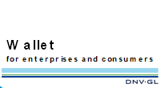
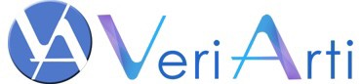

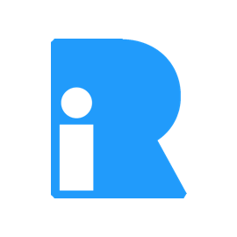


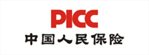
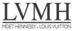

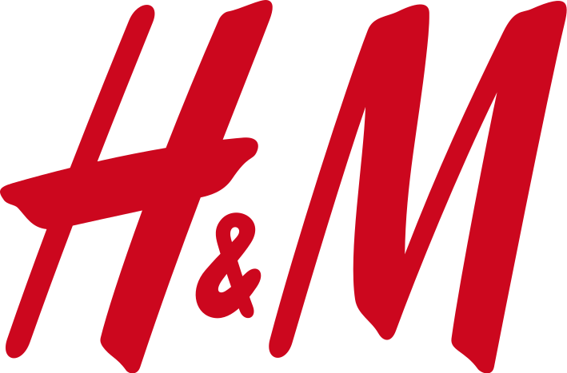



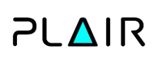





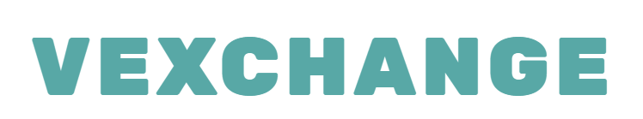






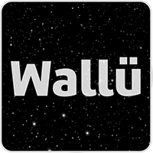





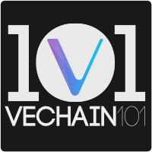

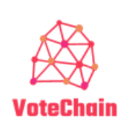
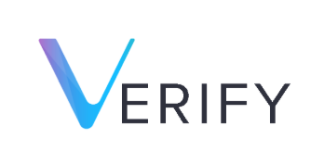

基于唯链雷神区块链开发的项目
Carbon Ecosystem
Non-fungible Token
VeChain ToolChain
Luxury & Fashion
Energy
Entertainment
Finance & Digital Assets
Food & Beverage
Automotive
Data & Statistics
FinLegaltech
Cybersecurity
Wine & Alcohol
Digital Assurance
Media
Other

Slide 13
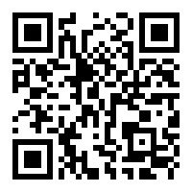
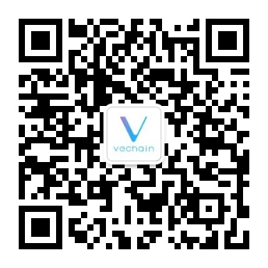
Official Twitter
T
h
a
n
k
s
Official WeChat Account
VECHAIN
THE FUTURE
NOW
www.vechain.com

